Slide 1
Rails framework

Slide 2
ขั้นตอนการทำ Install git heroku rails

Slide 3
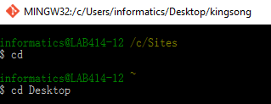
ทำการ cd เข้า Desktop เพื่อที่จะให้ ไฟล์งานที่เราต้องการมาอยู่หน้า desktop

Slide 4
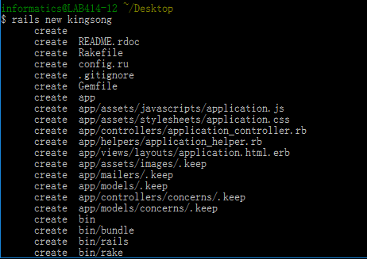
rails new kingsong เป็นการสร้างแอพลิเคชั่น rails framework และตั้งชื่อว่า kingsong

Slide 5
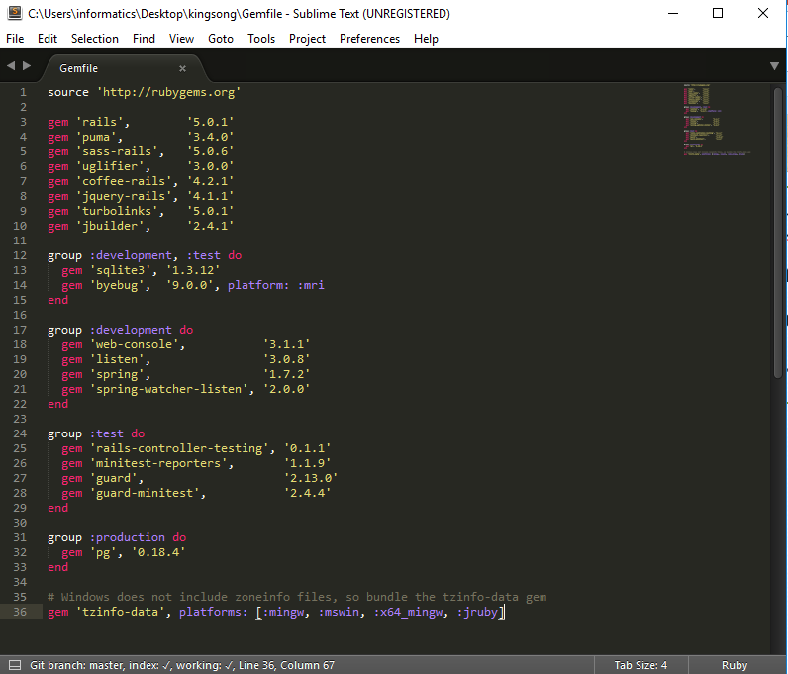
แก้ไขไฟล์ Gemfile Gemfile เป็นส่วนที่ใช้บอกว่าแอพลิเคชันของเราต้องการใช้ library อะไรบ้าง สิ่งที่จะต้องทำการแก้ไขคือ source 'https://rubygems.org' ให้เปลี่ยนเป็น source 'http://rubygems.org' และเปลี่ยนฐานข้อมูลจาก Sqlite เป็น PostgreSQL เนื่องจากว่า PostgreSQL เป็นฐานข้อมูลที่ Heroku รองรับการใช้งาน

Slide 6

Cd kingsong แล้วทำการ cd เข้าไปที่ kingsong เพื่อเข้าสู่ Application

Slide 7

gem sources –a http://rubygems.org การติดตั้ง bundler ไม่สามารถทำได้เนื่องจากว่าติด SSL ของ https://rubygems.org จึงเปลี่ยน URL เป็น http://rubygems.org เพื่อให้สามารถติดตั้ง bundler ได้

Slide 8
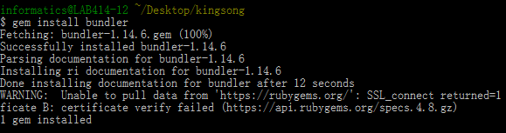
Gem install bundler ทำการติดตั้ง bundler ใช้งาน tool

Slide 9
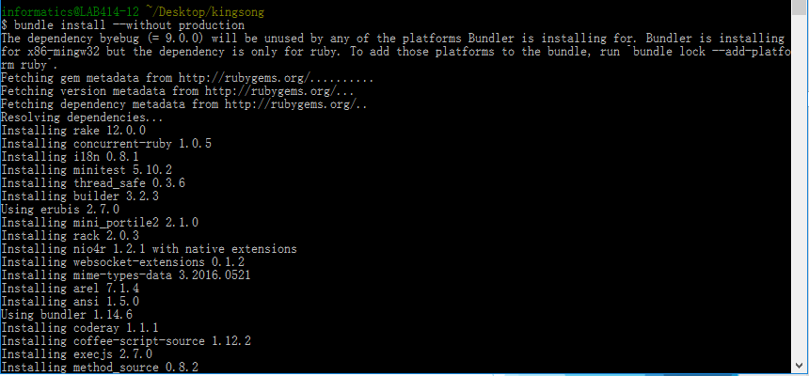
bundle install --without production ติดตั้ง bundle โดยไม่ต้องติดตั้ง production

Slide 10
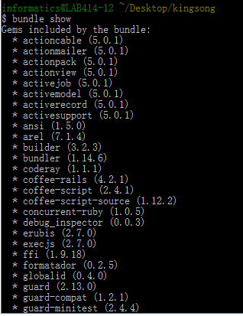
bundle show เป็นการ Show ของ bundle

Slide 11
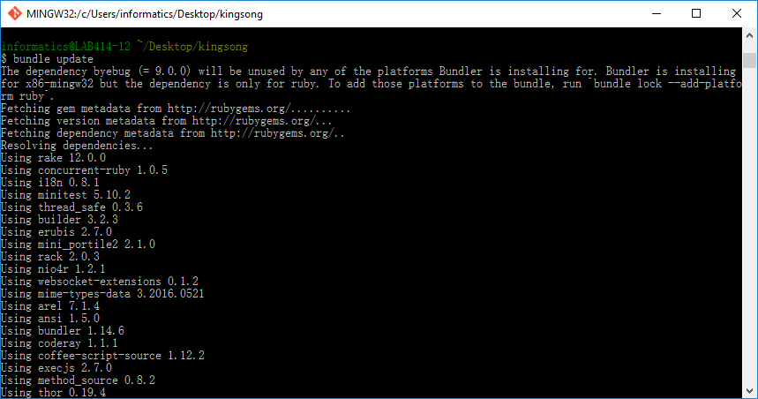
bundle update แก้ไข Tool ที่ Install ให้เป็นเป็นปัจจุบัน

Slide 12
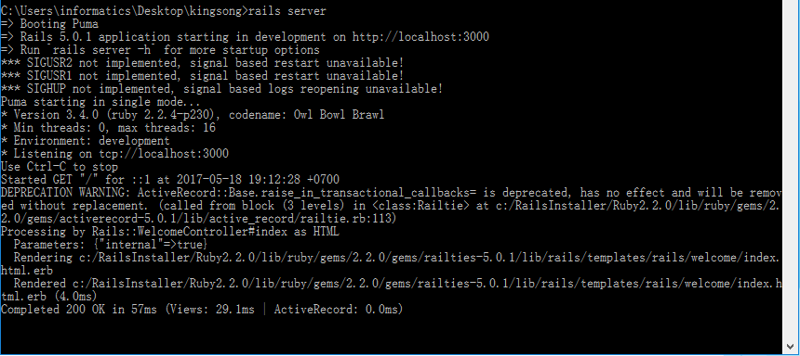
rails server เป็นการ run rails server

Slide 13
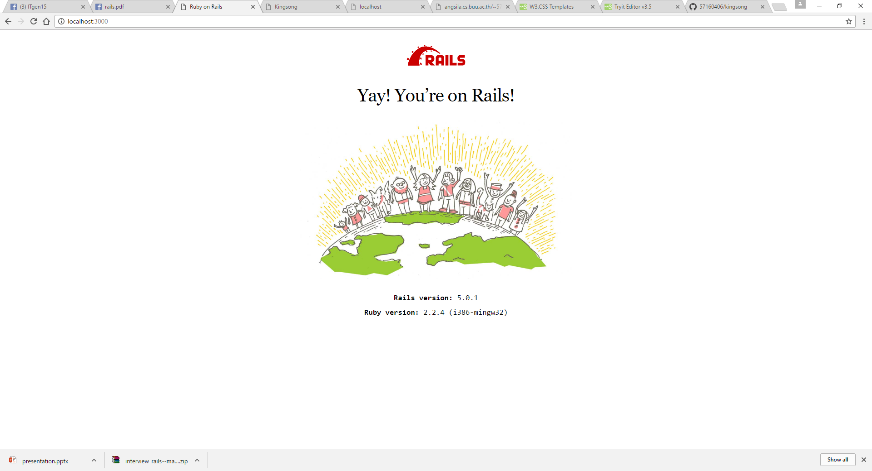
ทดสอบ ลองเปิดเว็บว่าสามารถใช้งานได้รึไม่

Slide 14
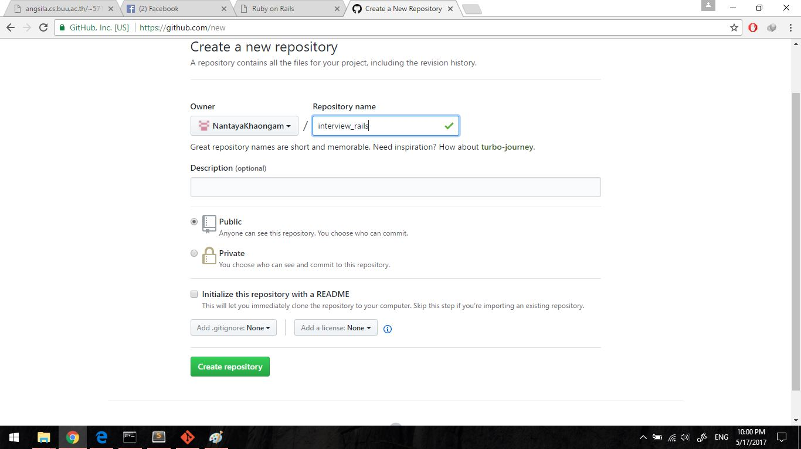
ทำการสร้าง repository ใน github

Slide 15

git config –global user.name “57160406” เป็นตั้งค่า Username สำหรับ github git config –global user.email “57160406@go.buu.ac.th” เป็นตั้งค่า email สำหรับ github

Slide 16
git init เป็นการสร้างแฟ้มข้อมูล .git เพื่อเป็นการเก็บข้อมูลของ git repository

Slide 17

git add –A เป็นการเพิ่มข้อมูลเข้าไปใน repository

Slide 18
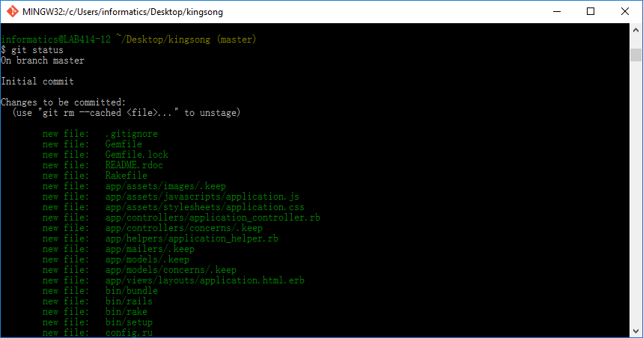
git status เป็นการเช็คสถานะช้อมูลภายใน repository

Slide 19
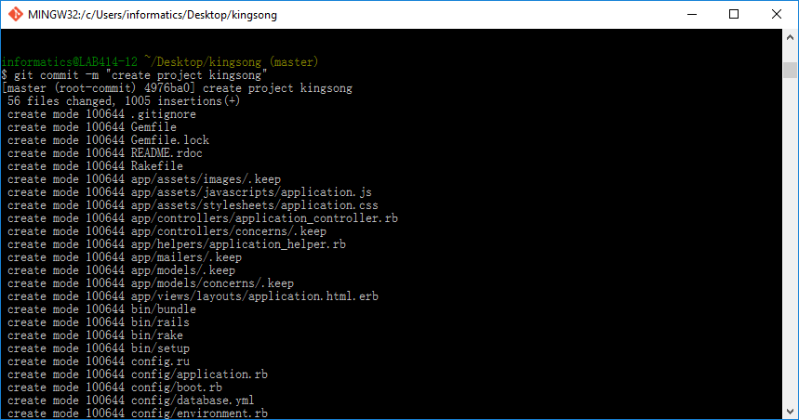
git commit –m “create project kingsong” เป็นการยืนยันข้อมูลใน repository

Slide 20
git remote add origin https://github.com/57160406/interview_rails-.git เป็นการตั้งชื่อให้กับ origin เพื่อเรียกแทน git repository ของเรา

Slide 21
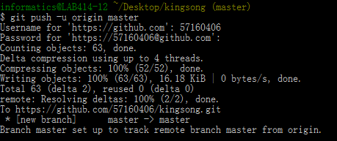
git push –u origin master เป็นการนำข้อมูลทั้งหมดขึ้นสู่ repository ใน github

Slide 22
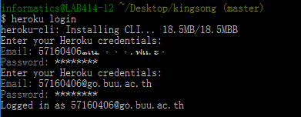
heroku login เป็นการเข้าสู่ระบบของ heroku

Slide 23
heroku create เป็นการสร้าง Application ขึ้นมาใน heroku

Slide 24
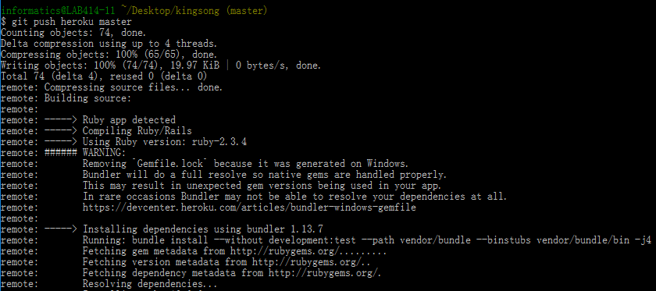
Git push Heroku master เป็นการนำข้อมูลใน repository ขึ้นไปไว้บน Application ใน heroku

Slide 25
Git checkout –b static -pages เป็นการสร้างสาขาใหม่ พร้อมทั้ง checkout ออกจาก master ไปยัง static -pages

Slide 26
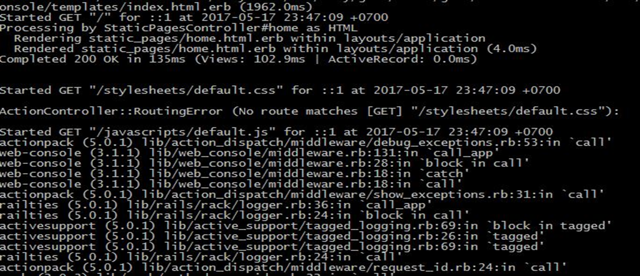
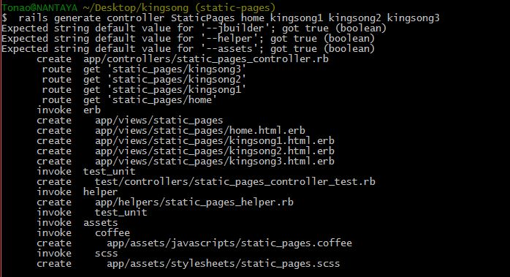
rails generate controller StaticPages home kingsong1 kingsong2 kingsong3 สร้าง controller ชื่อว่า static pages ภายในประกอบไปด้วย home kingsong1 kingsong2 kingsong3

Slide 27
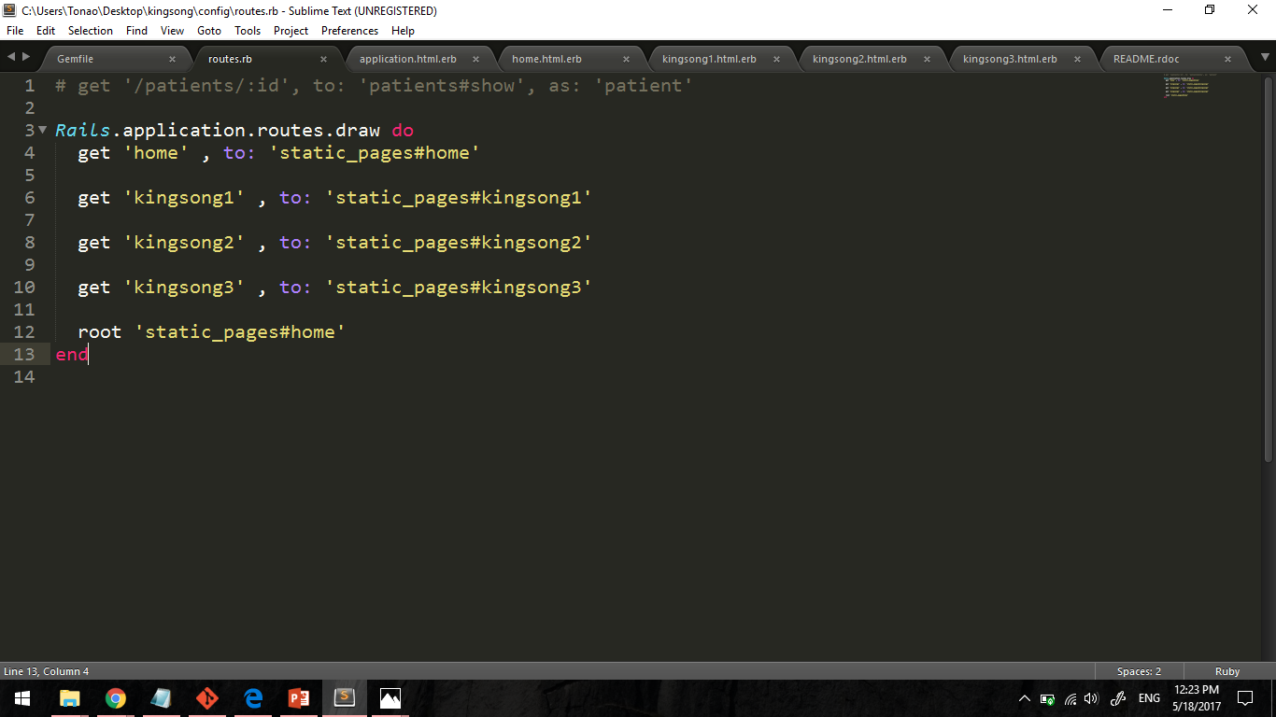
ทำการแก้ไข ไฟล์ route เพื่อสามารถเข้าถึง URL ได้

Slide 28
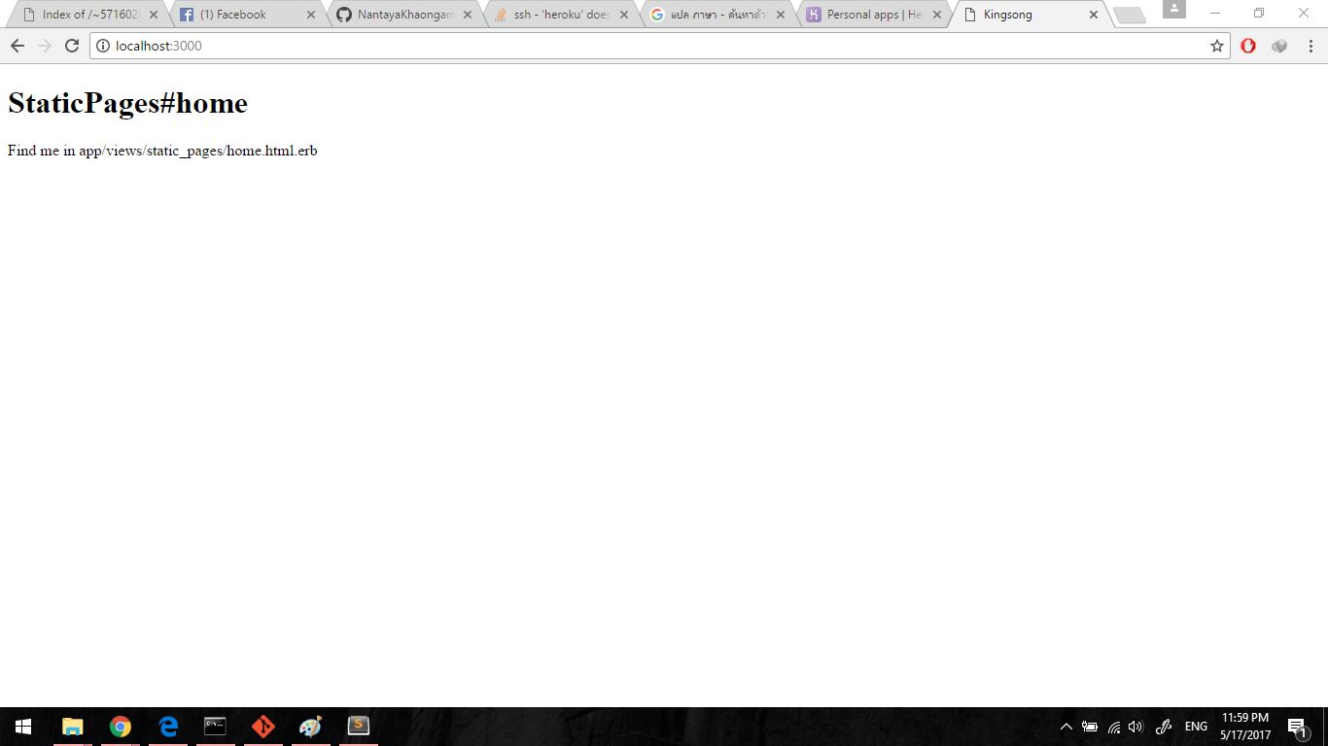
แสดงหน้า URL

Slide 29
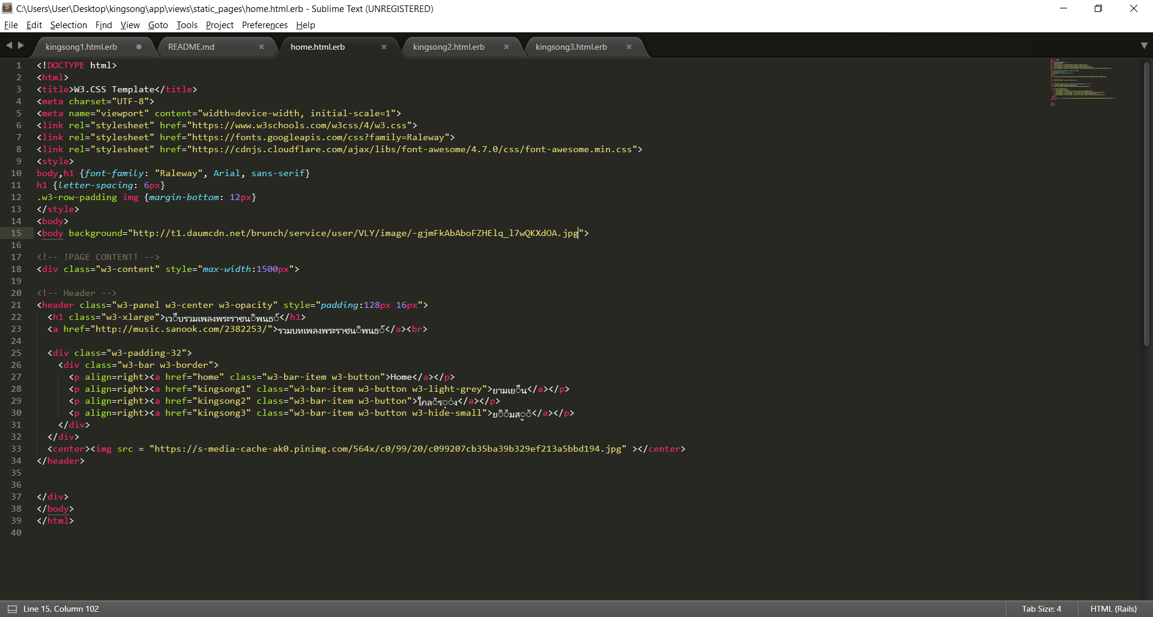
ทำการแก้ไขหน้า home เพื่อเป็นการตกแต่งหน้าเว็บเพจของ home

Slide 30
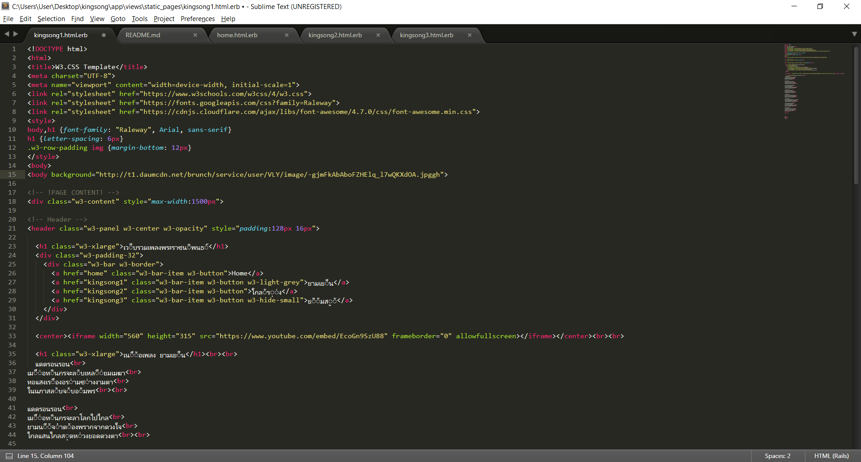
ทำการแก้ไข หน้า kingsong1 เพื่อทำการตกแต่งหน้าเว็บของ หน้า kingsong1

Slide 31
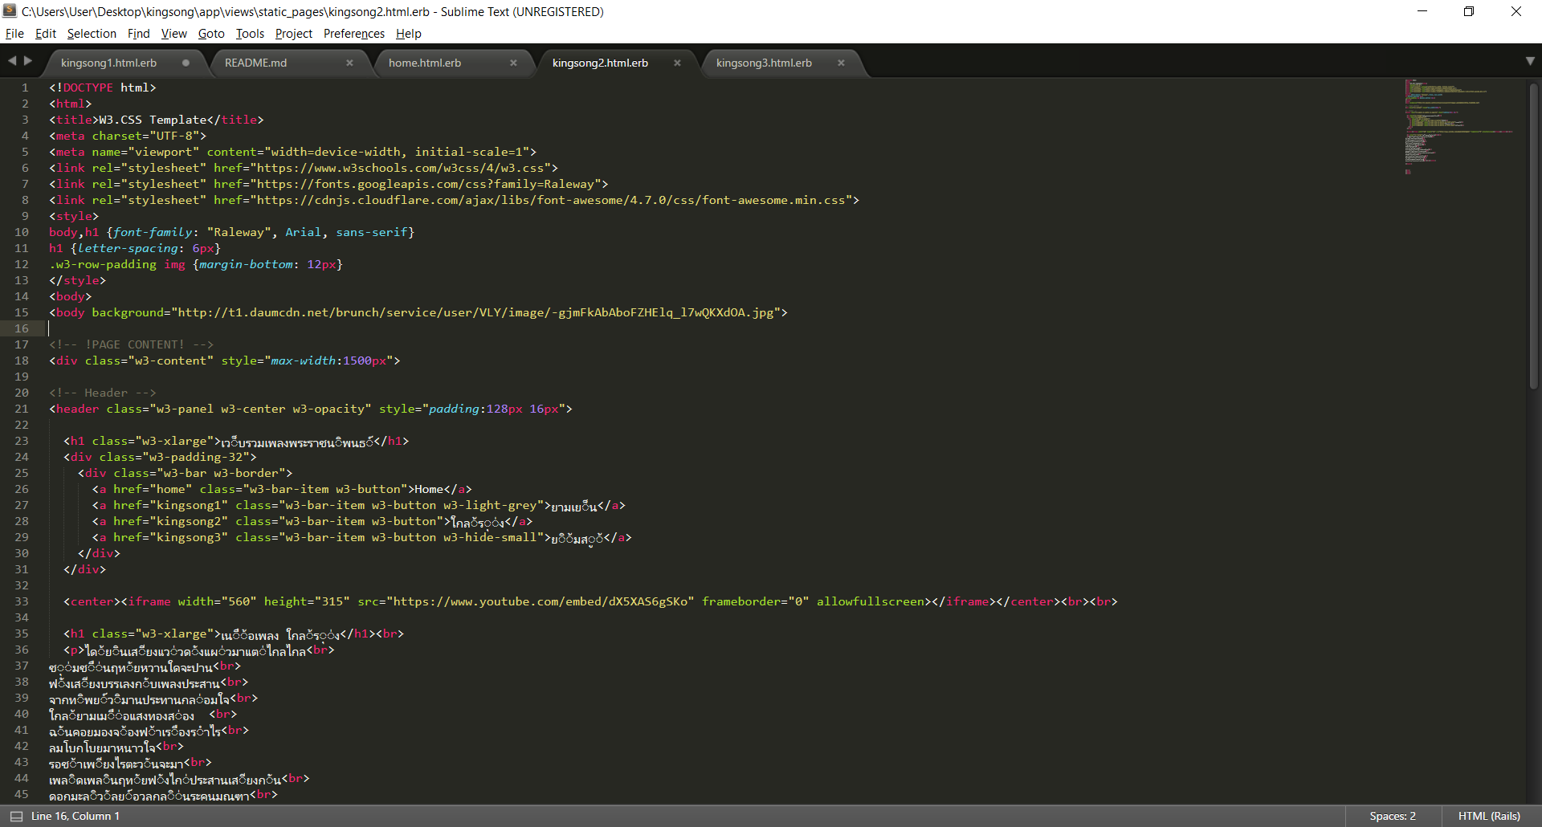
ทำการแก้ไข หน้า kingsong2 เพื่อทำการตกแต่งหน้าเว็บของ หน้า kingsong2

Slide 32
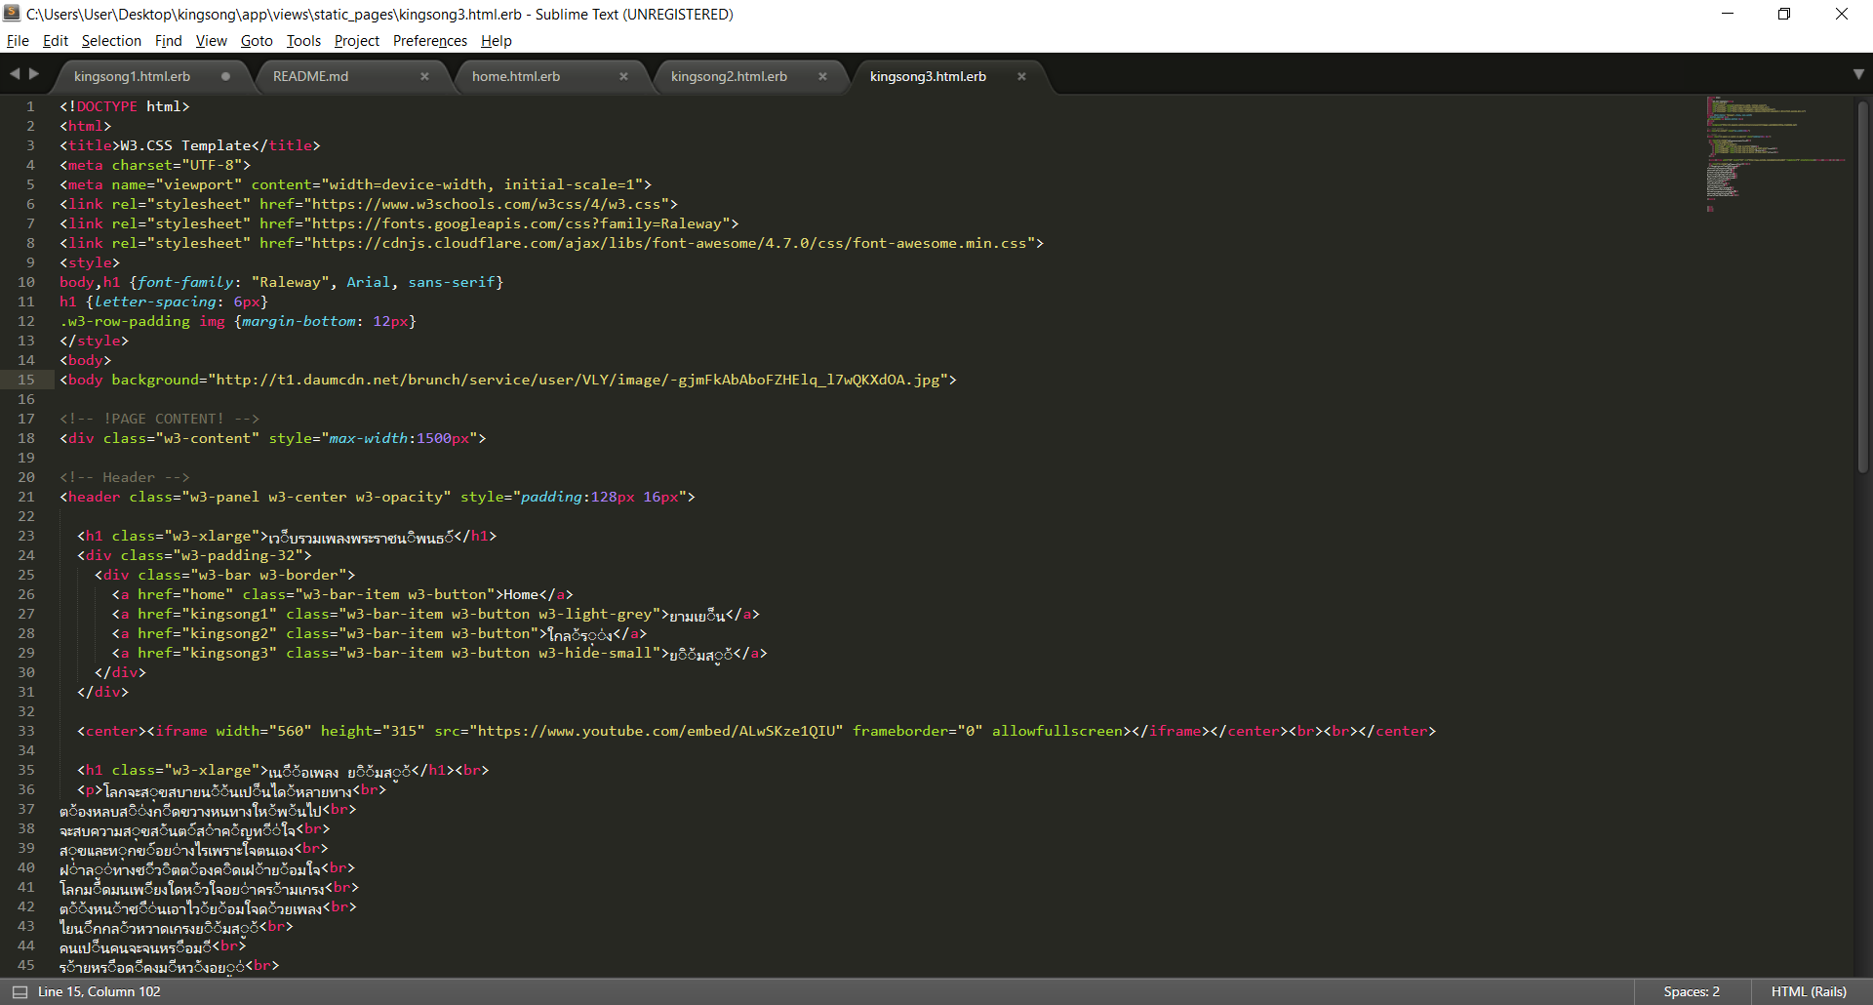
ทำการแก้ไข หน้า kingsong3 เพื่อทำการตกแต่งหน้าเว็บของ หน้า kingsong3

Slide 33
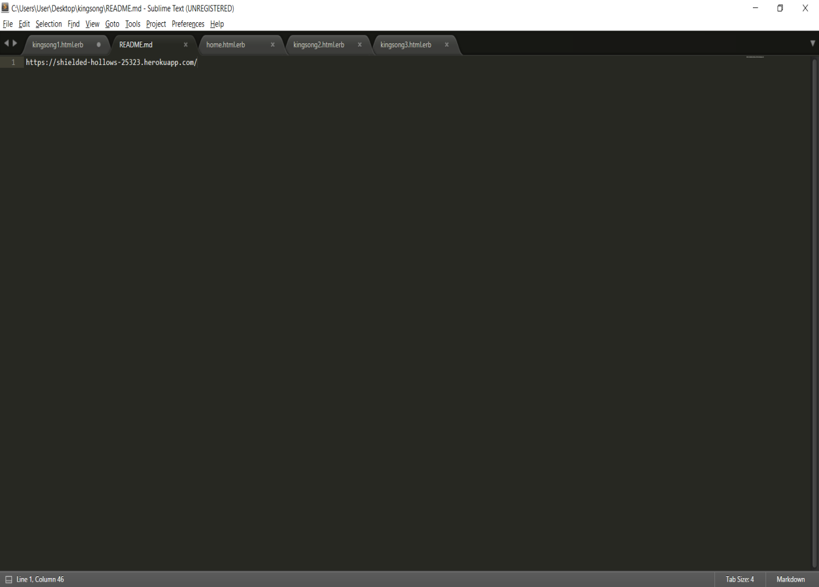
ทำการแก้ไข หน้า readme เพื่อ ส่งงานตามที่อาจารย์กำหนด

Slide 34
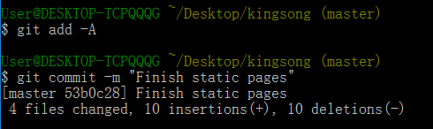
git add –A เป็นการเพิ่มข้อมูลเข้าไปใน github git commit –m “Finish static pages” เป็นการยืนยันข้อมูล

Slide 35
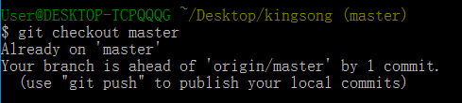
git checkout master เป็นออกจาก static –pages เพื่อกลับสู่ master

Slide 36
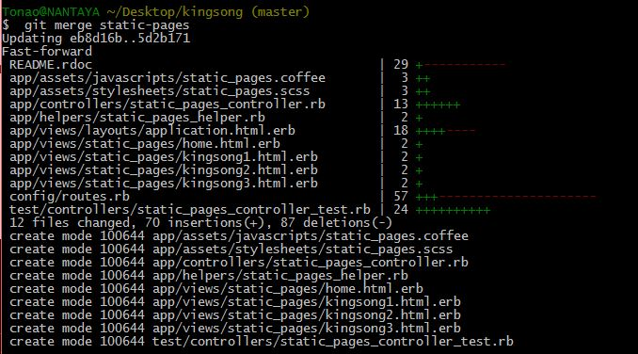
git merge static-pages เป็นการรวมข้อมูลจากสาขา Static –pager กับ master

Slide 37
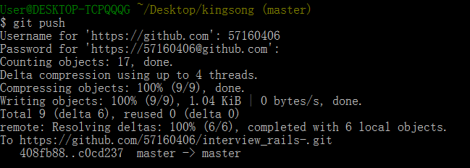
git push เป็นการเพิ่มข้อมูลเข้าไปใน github

Slide 38
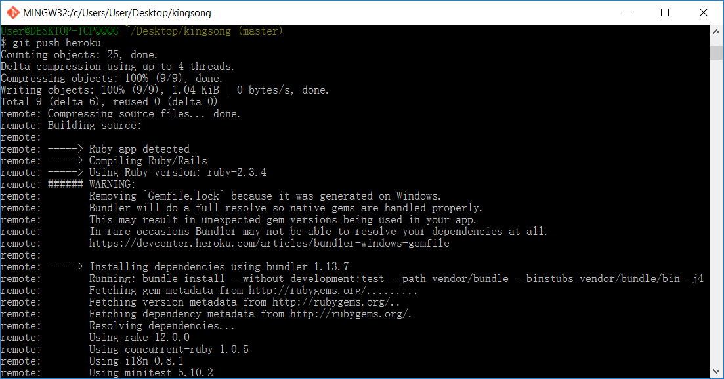
git push heroku เป็นการเพิ่มข้อมูลเข้าไปใน heroku

Slide 39

git checkout –b presentation เป็นการสร้างสาขาและทำการ checkout ไปยัง presentation

Slide 40

touch presentation.ppt เป็นการสร้างไฟล์ powerpoint

Slide 41
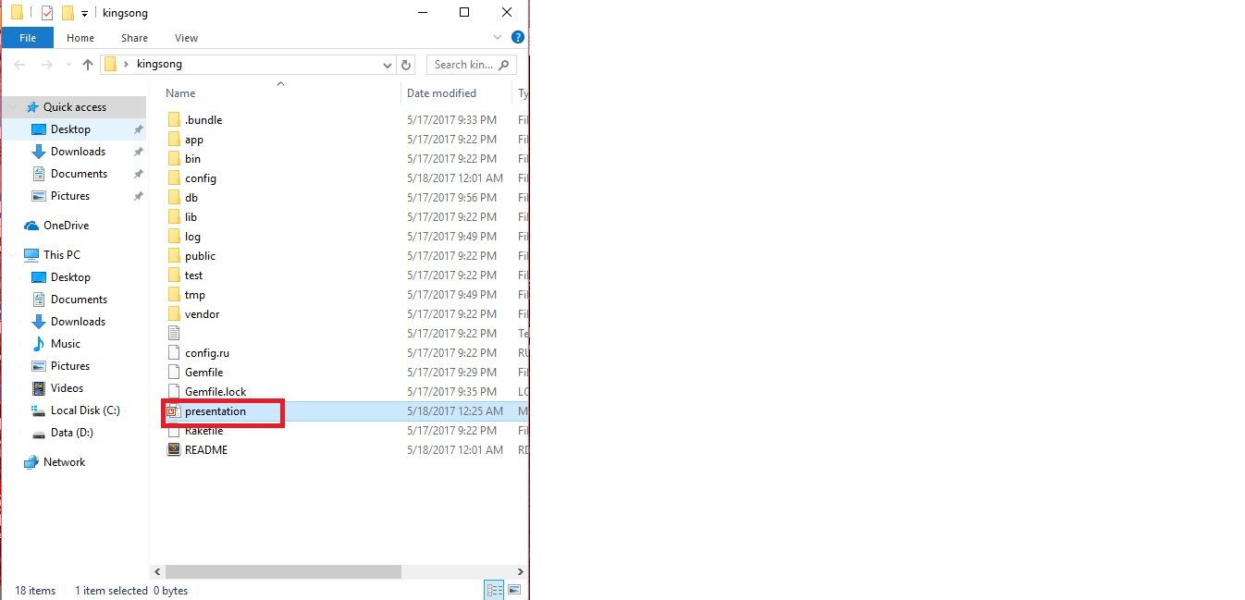
เราก็ได้ไฟล์ powerpoint เข้ามาอยู่ในไฟล์ kingsong

Slide 42

git add –A เป็นการเพิ่มข้อมูลเข้าไปใน github

Slide 43

git commit -m "Finish presentation" เป็นการยืนยันข้อมูลเข้าไปใน repository

Slide 44

git checkout master เป็นการ checkout ออกจาก presentation ไปยัง master

Slide 45
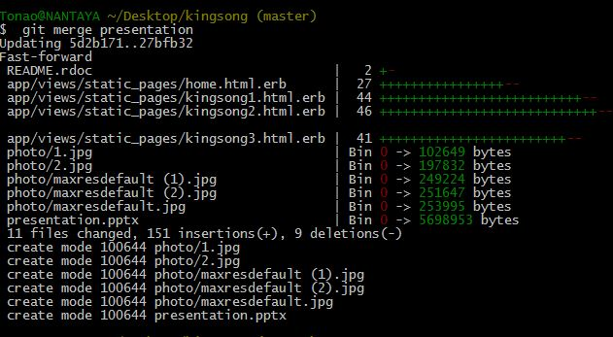
git merge presentation เป็นการรวมข้อมูลทั้งหมดเข้าไปใน presentation

Slide 46
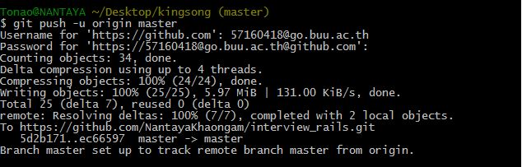
git push –u origin master เป็นเพิ่มข้อมูลเข้าไปใน github

Slide 47
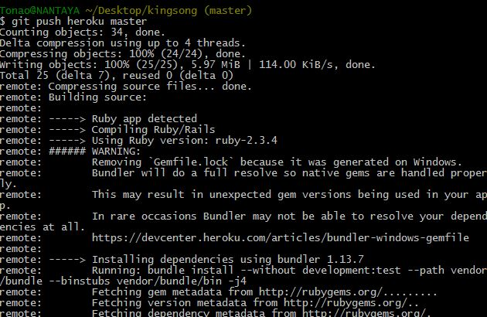
git push heroku master เป็นการเพิ่มข้อมูลเข้าไปใน heroku

Slide 48
จัดทำโดย
นางสาวชาลินี ศิลารัตน์
57160406

